Slide 1

BÀI 5: TẬP GÕ BÀN PHÍM (Tiết 2)
(SGK Trang 23)

Slide 2
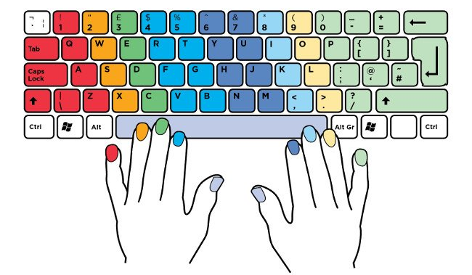
Quan sát hình, em hãy tìm ra quy tắc gõ hàng phím dưới theo màu sắc?

Slide 3
CÁCH GÕ HÀNG PHÍM DƯỚI
Đặt tay lên hàng phím cơ sở, đưa từng ngón tay xuống để gõ phím ở hàng dưới theo quy tắc ngón tay được tô màu nào thì gõ phím được tô màu tương ứng. Sau khi gõ xong 1 phím lại đưa ngón tay trở về phím xuất phát tương ứng ở hàng cơ sở.

Slide 4
LƯU Ý
Khi gõ hàng phím dưới, ngón tay trỏ sẽ đưa xuống để gõ các phím nào?
Ngón trỏ trái
V
Ngón trỏ phải
N
B
M

Slide 5
Điền các kí tự còn thiếu vào bảng dưới đây:
Bàn tay trái |  | Bàn tay phải
Phím | Ngón | Phím | Ngón
Caps Lock, Shift
Út
Enter, Shift
Út
1, Q, A, Z
Út
0, P, ; , /
Út
2, W, S, X
Áp Út
9, O, L, .
Áp út
3, E, D, C
Giữa
7, U, J, M
Trỏ
4, 5, R, T, F, G, V, B
Trỏ
8, I, K, “,”
Giữa
Phím cách
Ngón cái
6, Y, H, N
Trỏ

Slide 6

HOẠT ĐỘNG THỰC HÀNH
Tập gõ bàn phím với phần mềm KIRAN’S TYPING TUTOR

Slide 7
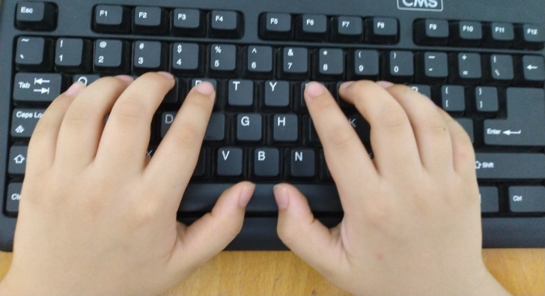
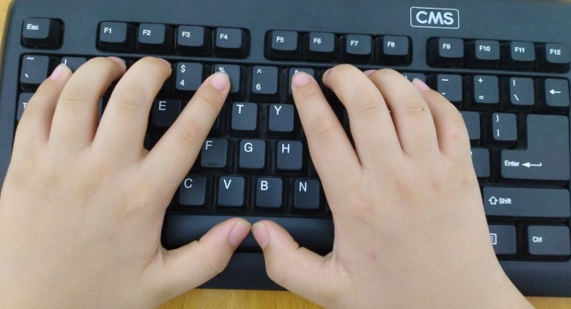

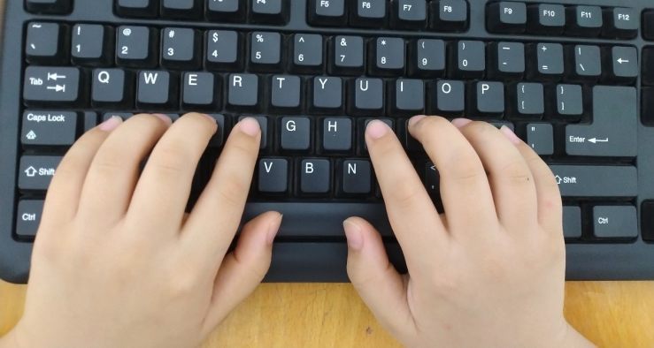
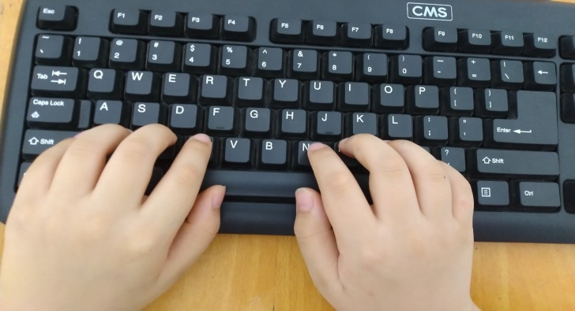

CỦNG CỐ
A
B
C

Slide 8

EM CẦN GHI NHỚ
Cách gõ các phím ở hàng dưới: Đặt tay lên hàng phím cơ sở, đưa từng ngón tay xuống để gõ phím ở hàng dưới theo quy tắc ngón tay được tô màu nào thì gõ phím được tô màu tương ứng. Sau khi gõ xong 1 phím lại đưa ngón tay trở về phím xuất phát tương ứng ở hàng cơ sở.
Luôn gõ bàn phím bằng 10 ngón tay đúng cách.
Gõ bàn phím bằng 10 ngón tay sẽ giúp em gõ nhanh và chính xác hơn.

Slide 9







Cảm ơn các em
đã theo dõi bài học!

